Slide 1



Circuiti Elettrici
Capitolo 6
Circuiti del primo ordine
Prof. Cesare Svelto

Slide 2
Circuiti del primo ordine – Cap. 6
6.0 Introduzione
6.1 Circuiti RC e RL in evoluzione libera
Transitorio e andamento di regime
6.2 Circuiti RC e RL con un generatore costante
6.3 Circuiti del primo ordine autonomi
Metodo sistematico per circ. 1° ord. autonomi
6.X Sommario

Slide 3
6.0 Introduzione
Un circuito dinamico (con bipoli dinamici e.g. come condensatori e induttori) è descritto da equazioni differenziali
che regolano l’andamento nel tempo delle grandezze elettriche i(t) e v(t)
Se il circuito contiene un solo elemento dinamico (un condensatore o un induttore) si dice circuito del primo ordine perchè è descritto da una equazione differenziale del primo ordine
Impareremo a ricavare la risposta del circuito
senza o con generatori indipendenti (“forzanti”).
Mediante analisi dei circuiti resistivi otterremo la risposta del circuito senza scrivere e risolvere equazioni differenziali

Slide 4
6.0 Introduzione
In ogni circuito dinamico lineare si può scomporre la risposta [andamento v(t) o i(t)] in
una parte transitoria (transitorio) e
una parte permanente (regime) e si potrà applicare la sovrapposizione degli effetti
Il comportamento di molti sistemi dinamici lineari (meccanici, termici, economici, …) può essere visto come quello di un circuito del primo ordine, che in gergo viene spesso chiamato “sistema tipo RC”, caratterizzato da una tipica risposta in transitorio e una semplice risposta di regime (o a transitorio esaurito)

Slide 5
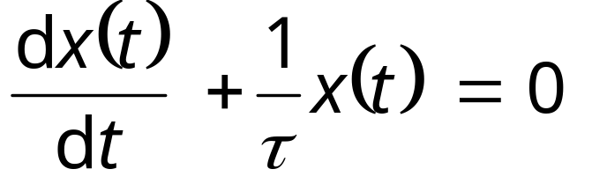
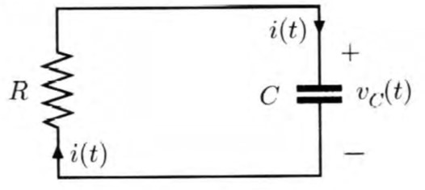
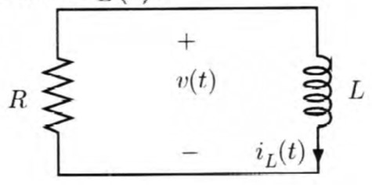

6.1 Circuiti RC e RL in evoluzione libera
Consideriamo due circuiti elettrici con proprietà duali
che saranno descritti dalla stessa equazione differenziale del primo ordine (coeff.cost. e omogenea):
circuito RC
circuito RL
x variabile di stato
τ = RC
τ = L/R
Parametro τ [s] è la costante di tempo del circuito e il suo valore rappresenta la rapidità di risposta del circuito ( “τ piccolo” ⇒ circuito rapido e ’’banda larga’’ oppure,
al contrario, “τ grande” ⇒ circuito lento e ’’banda stretta’’)

Slide 6


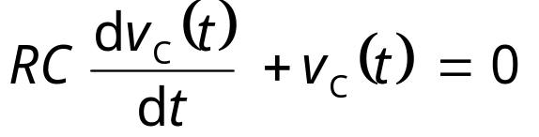
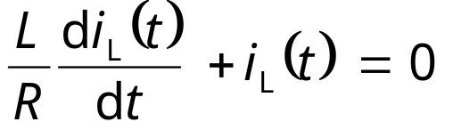
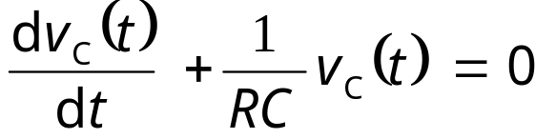
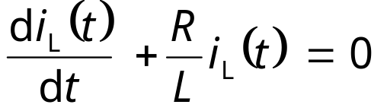
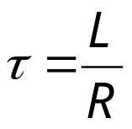

6.1 Circuiti RC e RL (analisi)
Risolviamo i circuiti (KVL, KCL, ed eq. caratteristiche R, C, L )
M
N

Slide 7

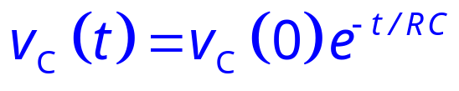
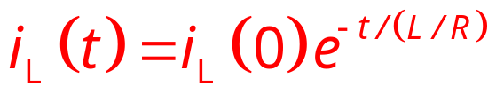
6.1 Circuiti RC e RL (soluzione)
Equazione differenziale del primo ordine, lineare, a coefficienti costanti e omogena nell’incognita x(t)
soluzione
costante di tempo
valore iniziale
Risposta del circuito RC o RL in evoluzione libera:

Slide 8
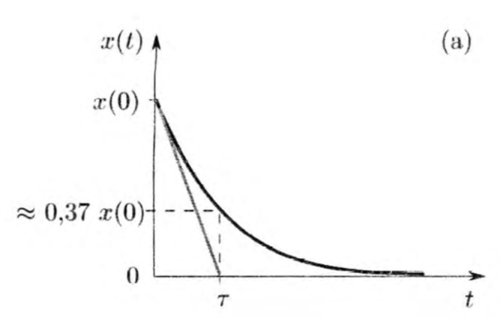


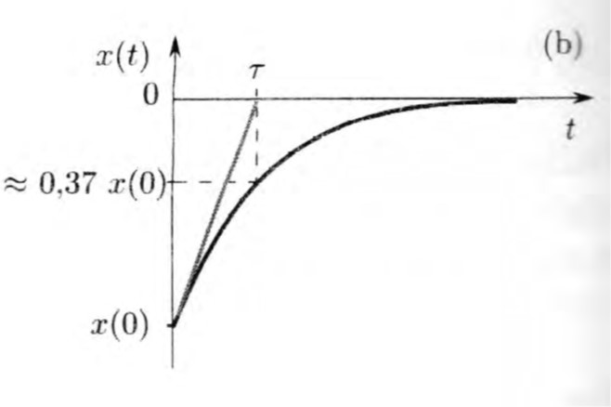

6.1 Andamenti transitorio RC e RL
La tangente alla curva in x(0), ovvero al tempo t=0, incrocia l’asse dei tempi per t=τ
Si noti che x(t) parte dal valore iniziale x(0) e poi tende asintoticamente
a zero come valore finale
In generale, per t→∞
chiameremo x(∞)
valore di regime o
a transitorio esaurito
pendenza iniziale Δx/Δt =
= -x(0)/τ derivata in t=0
Al tempo t=τ l’ampiezza si è ridotta al 37 % (e⁻¹) del valore iniziale

Slide 9
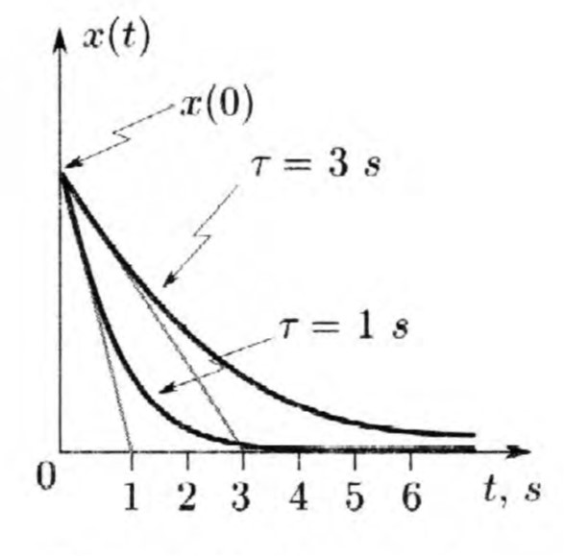
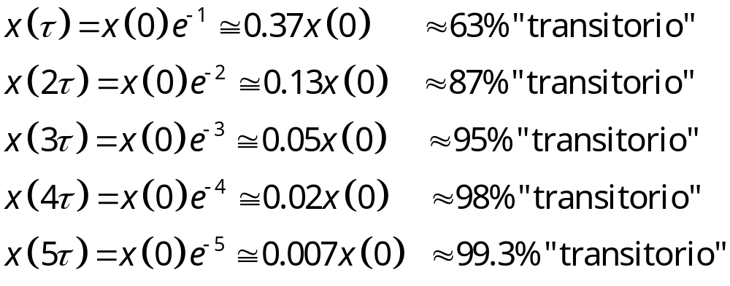
6.1 Rapidità di risposta transitorio
Dopo 4 o 5 costanti di tempo
il transitorio si ritiene esaurito
Il transitorio evolve, e si esaurisce arrivando a regime, più o meno rapidamente a seconda del valore di τ
(per τ breve occorre meno tempo per “arrivare a regime”)
La rapidità di risposta va come 1/τ

Slide 10
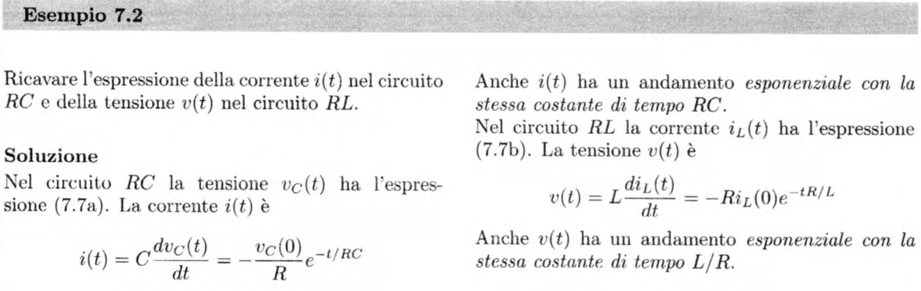
6.1 Esempio sui transitori RC e RL
i_{R,RC} e v_{R,RL} hanno segno opposto a v_{C} e a i_{R} ma anche verso opposto rispetto a conv. utilizz. ⇒ p_{ASS}>0 su R (dissipata)
L’evoluzione libera dei circuiti del primo ordine prevede correnti e tensioni che decadono esponenzialmente a zero
(sia nel circuito RC che RL) [anche p decade esponenzialmente]
A regime (per t→∞) correnti e tensioni si annullano quando l’energia originariamente immagazzinata nel bipolo dinamico (C o L) è stata interamente dissipata nel bipolo adinamico (R)

Slide 11
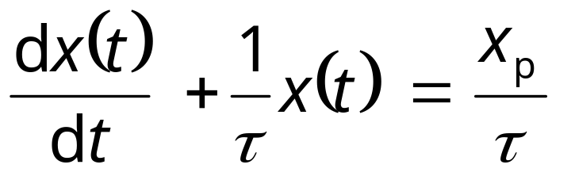
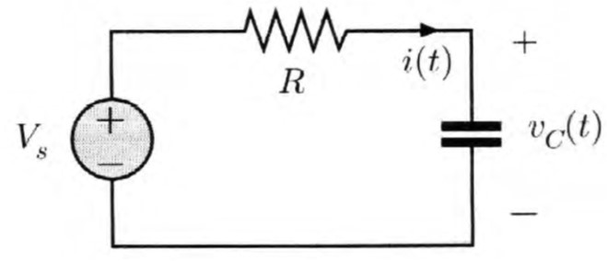
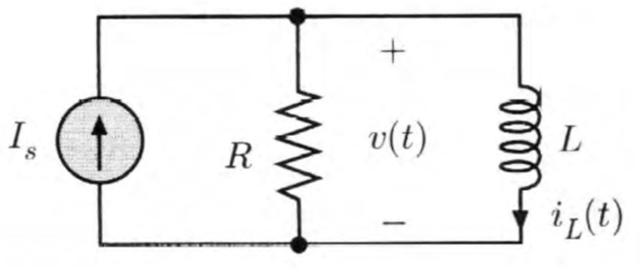
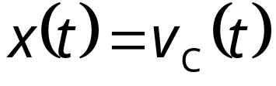
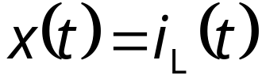
6.2 RC e RL con generatore cost.
Inserendo un generatore costante (circuito autonomo) nel circuito RC o RL si ha
equazione differenziale del primo ordine (coeff.cost. NON OMOGENEA):
coeff.cost. dal termine forzante (generatore)
C
τ = RC
τ = RC
costante di tempo
τ = L/R
x_{p}= V_{s}
soluzione particolare
(valore di regime)
x_{p}= I_{s}

Slide 12


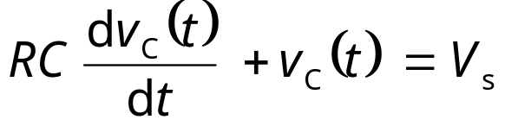
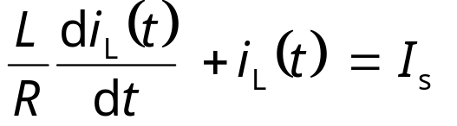
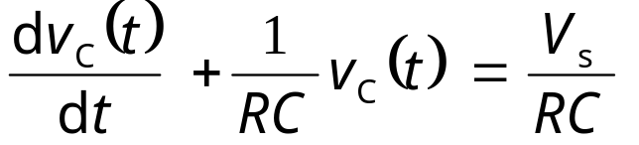
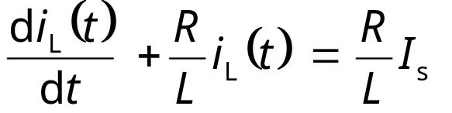

6.2 Circuiti RC e RL +gen. (analisi)
Risolviamo i circuiti (KVL, KCL, ed eq. caratteristiche R, C, L )
C
M
N

Slide 13

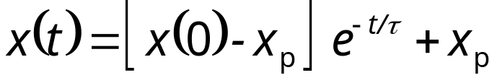
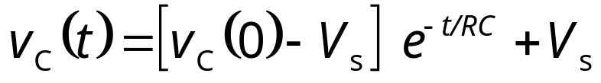
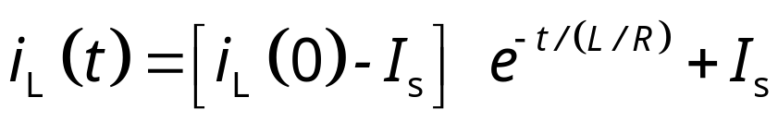
6.2 Circuiti RC e RL +gen. (soluzione)
Equazione differenziale del primo ordine, lineare, a coefficienti costanti, non omogena, nell’incognita x(t)
amp. transitorio
valore finale
(o di regime)
soluzione
valore iniziale
costante di tempo
Risposta del circuito RC o RL con generatore forzante:

Slide 14
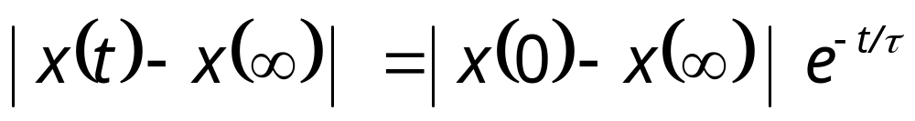
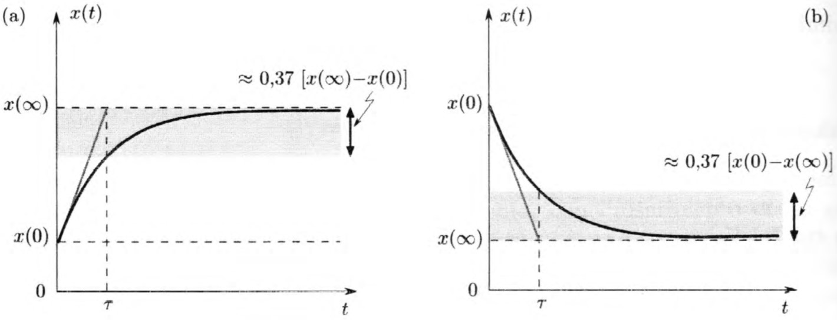
6.2 RC e RL autonomi (grafici risposta)
valore iniziale
τ > 0
parte di transitorio da esaurire
eq. vale anche senza il | …|
e con […]
è un valore “imposto” dal generatore, che nel caso di semplice RC-serie o semplice RL-parallelo coincide con la grandezza imposta (V_{S} o I_{S})
costante
di tempo
valore finale
(o di regime)
distanza tra valore iniziale
e valore finale decresce esponenzialmente a zero (partendo dalla distanza iniziale)
parte da esaurire
parte esaurita
parte esaurita
parte da esaurire

Slide 15
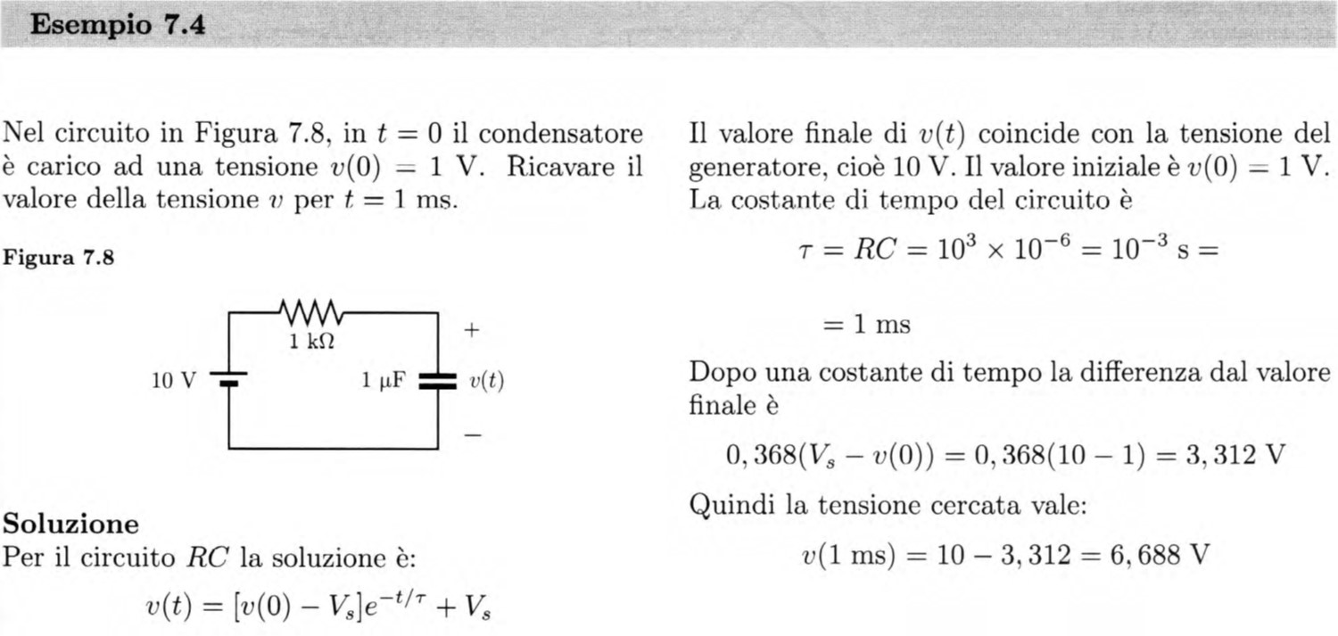
6.2 Esempio di circuito RC +gen.

Slide 16
6.3 Circuiti del primo ordine autonomi
Le soluzioni ottenute per i circuiti RL e RC con un generatore costante possono essere estese a tutti i circuiti del primo ordine autonomi, ovvero
con più generatori indipendenti di valore costante
Consideriamo nel seguito due ampie casistiche di circuiti RC ed RL autonomi e del primo ordine:
RC autonomo con un condensatore (un valore C dopo eventuali combinazioni serie e parallelo), un arbitrario numero di resistori, un numero arbitrario di generatori indipendenti di valore costante
RL autonomo con un induttore (un valore L
dopo eventuali combinazioni serie e parallelo), un arbitrario numero di resistori, un numero arbitrario di generatori indipendenti di valore costante

Slide 17
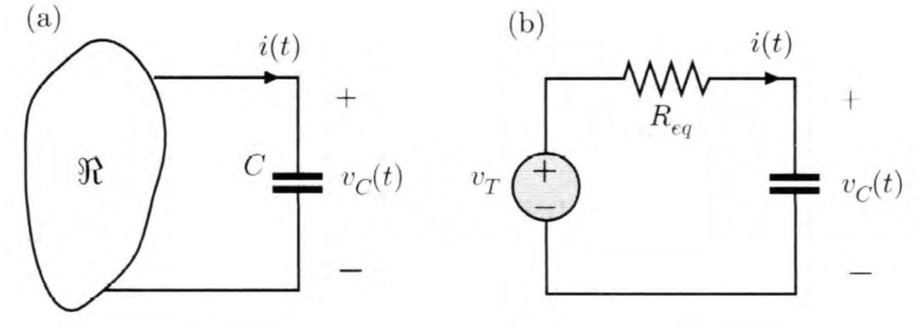
6.3 Circuiti RC primo ordine autonomi
Si sostituisce la rete resistiva ℜ (resistori e generatori) ai capi del condensatore con il bipolo di Thevenin equivalente (v_{T} e R_{eq}):
Per determinare v_{C}(t) basta conoscere il valore iniziale, il valore finale (v_{T}), la costante di tempo (τ =R_{eq}C)
Data la continuità della variabile di stato tensione ai capi
del condensatore, il valore iniziale è v_{C}(0)=v_{C}(0⁺)=v_{C}(0⁻)

Slide 18
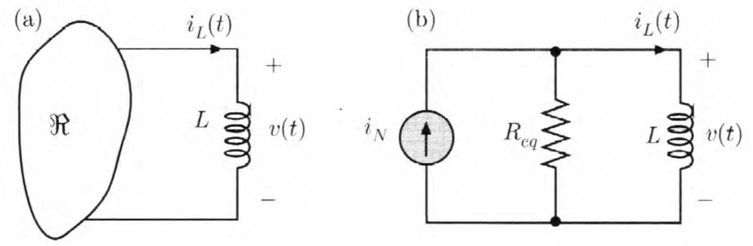
6.3 Circuiti RL primo ordine autonomi
Si sostituisce la parte resistiva ℜ (resistori e generatori) ai capi del condensatore con il bipolo di Norton equivalente (i_{N} e R_{eq}):
Per determinare i_{L}(t) basta conoscere il valore iniziale, il valore finale (i_{N}), la costante di tempo (τ =L/R_{eq})
Data la continuità della variabile di stato corrente
nell’induttore, il valore iniziale è i_{L}(0)=i_{L}(0⁺)=i_{L}(0⁻)

Slide 19
6.3 Metodo sistematico per RC e RL
Abbiamo ricavato v_{C}(t) e i_{L}(t) nel circuito del primo ordine autonomo di tipo RC o RL
Per risolvere il circuito procediamo come segue:
RC: sostituiamo il condensatore con un generatore indipendente di tensione di valore v_{C}(t) oppure con
un generatore di corrente i_{C}(t)=Cdv_{C}/dt
RL: sostituiamo l’induttore con un generatore indipendente di corrente di valore i_{L}(t) oppure con
un generatore di tensione v_{L}(t)=Ldi_{L}/dt

Slide 20
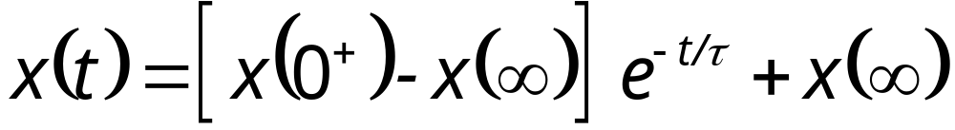
6.3 Metodo sistematico per RC e RL
Risolviamo il circuito resistivo ottenuto, senza dover scrivere e risolvere equazioni differenziali
In un circuito autonomo del primo ordine, con R_{eq}>0, qualunque tensione o corrente x(t) per t>0 è:
Tutte le grandezze del circuito autonomo del primo ordine hanno la stessa costante di tempo τ > 0
che vale R_{eq}C, oppure L/R_{eq}

Slide 21
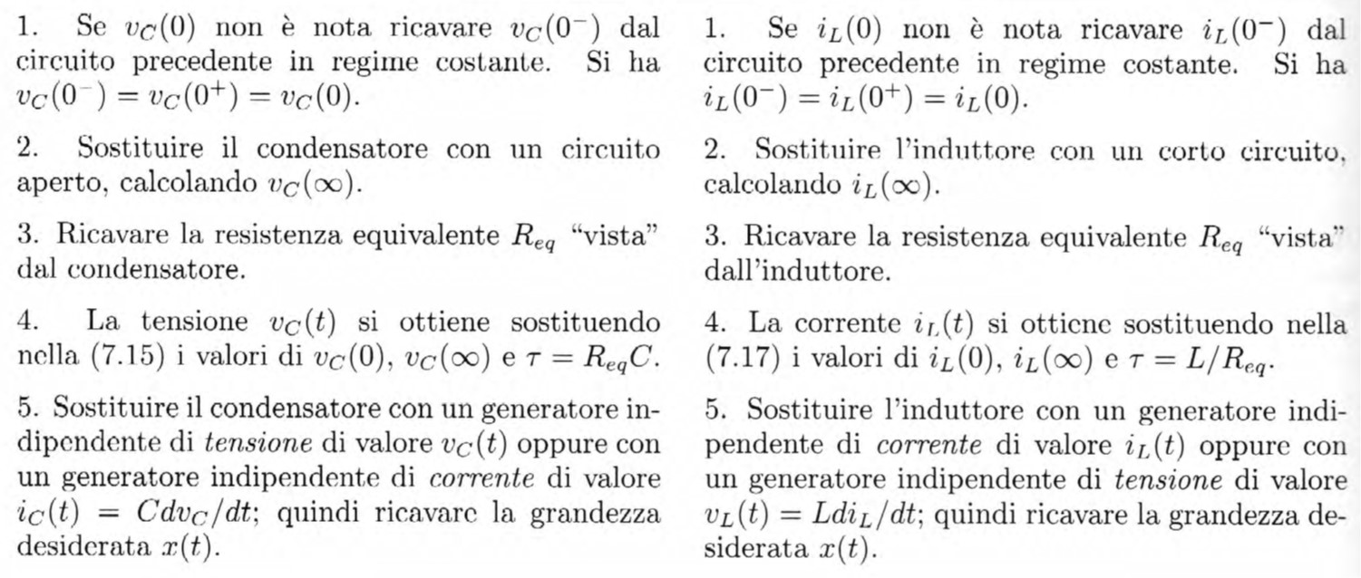
6.3 Metodo sistematico per RC e RL
circuito RC circuito RL
Il transitorio di qualunque grandezza x(t) è ricavato risolvendo il circuito [e ottenendo il valore iniziale, pre-sost., e il valore finale, post-sost.] ma senza equazioni differenziali

Slide 22
6.3 Metodo sistematico per RC e RL
Di fatto si risolvono due circuiti:
1. un primo circuito con l’elemento reattivo sostituito da c.a. o da c.c. (C sostituito da c.a. nell’RC e L da c.c. nel RL, in quanto a regime prima del transitorio) circ. in t=0⁻
→ si ricava il valore iniziale della variabile di stato e di qualsiasi altra variabile del circuito
2. un secondo circuito con l’elemento reattivo sostituito dal generatore corrispondente (C sostituito da gen.tens. nell’RC e L da gen.corr. nel RL) circ. per t>0
→ si ricava il valore finale della variabile di stato e di qualsiasi altra variabile del circuito
Grandezze y(t) diverse da v_{C} e i_{L} possono essere discontinue in t=0: y(0⁻)≠y(0⁺)
e il loro valori si ottengono dalla soluzione dei due diversi circuiti in t=0⁻ e t=0⁺
Il transitorio, di qualunque variabile del circuito, evolve esponenzialmente dal suo valore iniziale al suo valore finale con costante di tempo τ

Slide 23
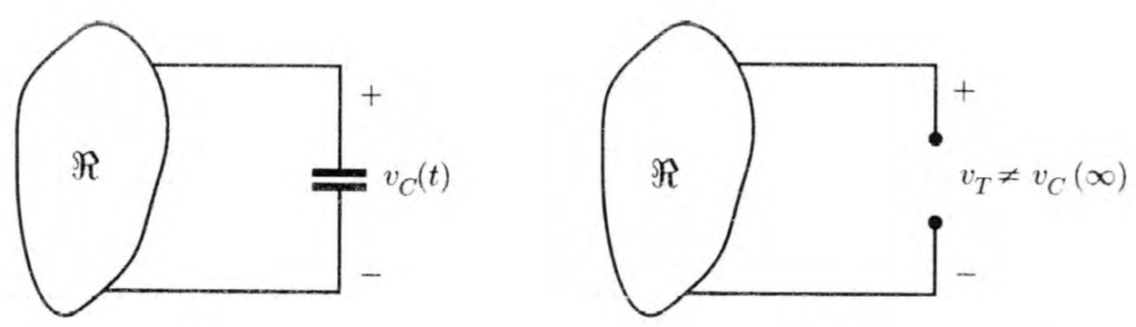
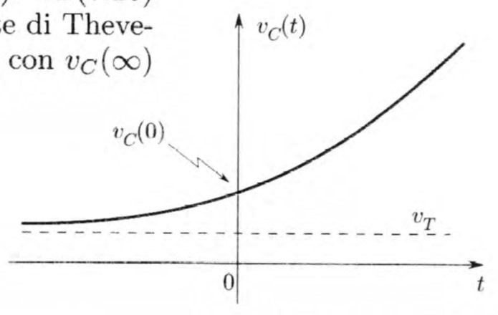

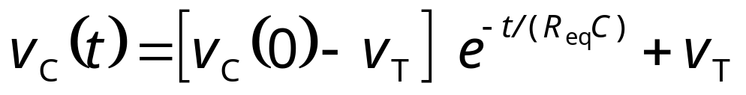
6.3 Circuiti instabili RC e RL (1° ord.)
In un circuito autonomo del primo ordine, la resistenza equivalente ottenuta dalla sostituzione di Tehevenin o di Norton può anche risultare R_{eq}<0 (se ci sono bipoli attivi quali gen.dip. o OP-AMP)
In questo caso si ha un circuito instabile nel quale la grandezza x(t) considerata diverge per t→∞
X
X
R_{eq}<0 ⇒ τ = R_{eq}C < 0
X
la sol. per x<0 non ha significato fisico
τ < 0
l’esponenziale diverge

Slide 24
6.3 Linearità e sovrapposizione effetti nei circuiti RC e RL del 1° ordine
I circuiti con resistori, generatori, condensatori, e induttori, tutti elementi lineari (almeno per ipotesi e nel modello ideale) sono circuiti dinamici lineari
Per tali circuiti lineari vale il principio di sovrapposizione degli effetti ⇒ una qualunque grandezza si può ottenere sommando i contributi dei generatori indipendenti
Nel circuito del 1° ordine, una grandezza x(t) si ottiene sommando il contributo della condizione iniziale (a generatori spenti detta “risposta libera”) con il contributo dei singoli generatori (a condizione iniziale nulla: v_{C}(0)=0 o i_{L}(0)=0 detta “risposta forzata”… si ‘spegne‘ l’elemento dinamico)

Slide 25
Sommario
Un circuito dinamico è costituito da elementi dinamici (condensatori e induttori) ed è descritto da equazioni differenziali che forniscono l’andamento di una grandezza x(t) (tensione v_{C}(t) o corrente i_{L}(t))
a seconda della condizione iniziale (v_{C}(0) o i_{L}(0)) e dei termini forzanti (generatori indipendenti costanti).
Un circuito dinamico del primo ordine è equivalente a un circuito RC o RL (con un solo condensatore o un solo induttore).
La rapidità di risposta del circuito dinamico RC o RL è determinata dalla sua costante di tempo τ pari a R_{eq}C oppure L/R_{eq}, in secondi (s),
che comporta un andamento esponenziale smorzato (se R_{eq}>0) all’aumentare del tempo.

Slide 26
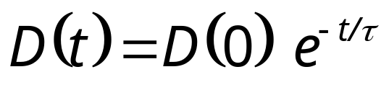
Sommario
La risposta del circuito (transitorio) è individuate da un valore iniziale, un valore finale (o di regime) e dalla costante di tempo:
Se R_{eq}<0 ⇒ τ <0 il circuito è instabile e la sua uscita diverge per t→∞.
Per i circuiti dinamici lineari vale la sovrapposizione degli effetti
e qualunque grandezza x(t) è la somma della condizione iniziale
e dei contributi dei singoli generatori (risposta libera + risposta forzata).
valore iniziale
τ > 0
costante
di tempo
valore finale
(o di regime)
distanza

